Slide 2
อันตรายจากโซเชียล

Slide 3
“เด็กๆ มาดูคลิปภัยร้ายจากสื่อโซเชียลมีเดีย ทั้ง 2 คลิปกัน”

Slide 4
อันตรายจากโซเชียล
ซึ่งสามารถป้องกันอันตรายที่เกิดจากการใช้งานโซเชียลมีเดียได้
ไม่เปิดเผยข้อมูลส่วนตัวมากเกินไป
เช่น วันเดือนปีเกิด เบอร์โทร ที่อยู่
บัตรประจำตัวประชาชน ลงในโซเชียลมีเดีย
คิดก่อนโพสต์ หากถูกนำไปใช้ในทางที่ไม่ดี
สร้างความเสียหายต่อเราได้
ไม่โพสต์ภาพที่ไม่เหมาะสม
เมื่อโพสต์ภาพที่ไม่เหมาะสมในวันนี้
ในอนาคตอาจย้อนกลับมาทำร้ายเราได้
ไม่ให้เบาะแสของรหัสผ่านกับคนอื่น
การแชร์เรื่องราวของตัวเอง
เช่น ความชอบ ชื่อสัตว์เลี้ยง
สิ่งเหล่านี้เป็นคำถามเมื่อเราลืมรหัสผ่าน
ผู้ประสงค์ร้ายอาจเอาข้อมูลไปใช้
เพื่อนำอีเมลของเราไปแอบอ้างได้
การเช็คอินสถานที่ต่างๆ
บอกว่าตอนนี้เราอยู่ที่ไหน บางครั้งผู้ที่ประสงค์ร้าย
อาจจะตามมาเพื่อทำร้าย หรือขโมยทรัพย์สินได้
ใช้วิจารณญาณในการรับข่าวสาร
อย่าหลงเชื่อข้อมูลที่เผยแพร่ในทันที
เพียงเพราะมียอดไลก์ ยอดแชร์สูง

Slide 5
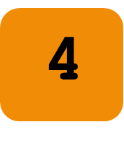
“ให้เด็กๆ ช่วยกันเขียนแนวทางป้องกันอันตรายจากโซเชียลมีเดีย”

Slide 6
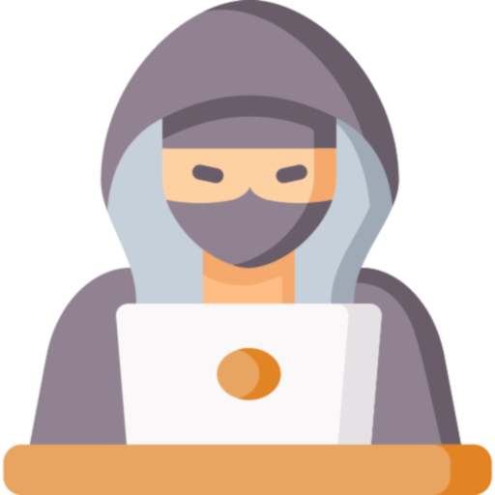
อาชญากรรมทางอินเทอร์เน็ตนั้นมีจุดประสงค์ที่จะมุ่งหวัง 3 ประการคือ
การเจาะระบบคอมพิวเตอร์
การเจาะข้อมูลคอมพิวเตอร์
การใช้คอมพิวเตอร์หรืออินเทอร์เน็ตในการก่ออาชญากรรม
แนวทางป้องกันก็คือ
ไม่ให้แฮกเกอร์เจาะเข้าระบบคอมพิวเตอร์เพราะอาจนำข้อมูลไปก่ออาชญากรรมได้

